Slide 1
Муниципальное методическое объединение заместителей заведующих, старших воспитателей
«Внедрение целевой модели наставничества педагогических работников: опыт и перспективы»
Гончарова Дарья Александровна,
заместитель заведующего
МАДОУ г. Нижневартовска ДС №44
«Золотой ключик»

Slide 2
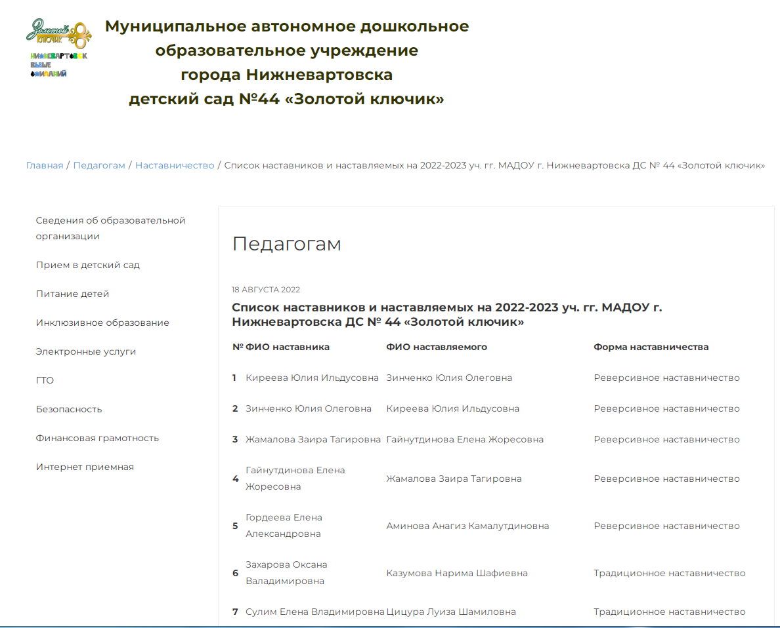

Slide 3
НОРМАТИВНО-ПРАВОВЫЕ ДОКУМЕНТЫ: Указ Президента Российской Федерации от 21 июля 2020 года № 474 «О национальных целях развития Российской Федерации на период до 2030 года»; Указ Президента Российской Федерации от 7 мая 2018 года № 204 «О национальных целях и стратегических задачах развития Российской Федерации на период до 2024 года»; Федеральный закон от 29 декабря 2012 года № 273-ФЗ «Об образовании в Российской Федерации»; Распоряжение Правительства Российской Федерации от 31 декабря 2019 года № 3273-р «Об утверждении основных принципов национальной системы профессионального роста педагогических работников Российской Федерации, включая национальную систему учительского роста»; Распоряжение Министерства просвещения Российской Федерации от 25 декабря 2019 года № Р-145 «Об утверждении методологии (целевой модели) наставничества обучающихся для организаций, осуществляющих образовательную деятельность по общеобразовательным, дополнительным общеобразовательным и программам среднего профессионального образования, в том числе с применением лучших практик обмена опытом между обучающимися»; Распоряжение Министерства просвещения Российской Федерации от 16 декабря 2020 года № Р-174 «Об утверждении Концепции создания единой федеральной системы научно-методического сопровождения педагогических работников и управленческих кадров»; Письмо Общероссийского Профсоюза образования № НТ-944/08 от 11 июля 2016 года, и Министерства образования и науки Российской Федерации № 326 от 11 июля 2016 года «О мерах комплексной поддержки молодых педагогов»; Приказ Департамента образования и молодежной политики Ханты-Мансийского автономного округа – Югры от 9 февраля 2021 года № 164 «Об утверждении Концепции развития системы обеспечения и сопровождения профессионального развития педагогических и руководящих работников образовательных организаций Ханты-Мансийского автономного округа – Югры и регионального плана мероприятий («дорожная карта») по ее реализации на 2021-2024 гг.».

Slide 4
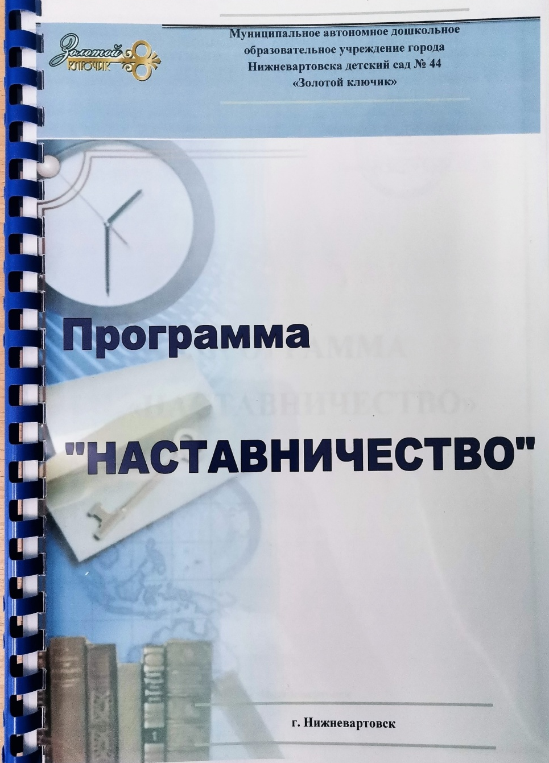

Slide 5
Что такое целевая модель наставничества?

Slide 6
ЦЕЛЕВАЯ МОДЕЛЬ ЭТАПОВ РЕАЛИЗАЦИИ ПРОГРАММЫ НАСТАВНИЧЕСТВА В МАДОУ Г.НИЖНЕВАРТОВСКА ДЕТСКИЙ САД №44 «ЗОЛОТОЙ КЛЮЧИК»
МОДЕЛЬ НАСТАВНИЧЕСТВА ДОУ
Цель программы: Создание целостной системы направленной на реализацию комплекса мер по созданию эффективной среды наставничества в образовательной организации, способствующей непрерывному профессиональному росту и самоопределению, личностному и социальному развитию педагогических работников, самореализации и закреплению молодых/начинающих специалистов в педагогической профессии.
НОРМАТИВНО-ПРАВОВАЯ БАЗА
БАЗА НАСТАВНИКОВ
ФЕДЕРАЛЬНЫЕ ПРОГРАММЫ
МЕРОПРИЯТИЯ
(КОНКУРСЫ, СЕМЕНАРЫ И Т.Д. РАЗЛИЧНОГО УРОВНЯ)
ВНЕШНЯЯ СРЕДА
ПОДГОТОВКА К РЕАЛИЗАЦИИ ПРОГРАММЫ
СОЗДАНИЕ БАЗЫ НАСТАВНИКОВ И НАСТАВЛЯЕМЫХ
ФОРМИРОВАНИЕ НАСТАВНИЧЕСКИХ ПАР
РЕАЛИЗАЦИЯ ПРОГРАММЫ НАСТАВНИЧЕСТВА
ЗАВЕРШЕНИЕ ПРОГРАММЫ. ОБОБЩЕНИЕ РЕЗУЛЬТАТОВ
МЕХАНИЗМ РЕАЛИЗАЦИИ ПРОГРАММЫ
НОРМАТИВНО-ПРАВОВОЕ СОПРОВОЖДЕНИЕ ВСЕХ ЭТАПОВ РЕАЛИЗАЦИИ ПРОГРАММЫ
УЧАСТНИКИ ОБРАЗОВАТЕЛЬНЫХ ОТНОШЕНИЙ
(ИЗ ЧИСЛА ПЕДАГОГИЧЕСКИХ РАБОТНИКОВ)
СОСТАВЛЕНИЕ ПЛАНА РАБОТЫ НАСТАВНИКОВ
РЕАЛИЗАЦИЯ ПРОГРАММЫ НАСТАВНИЧЕСТВА
ЛУЧШИЕ ПРАКТИКИ. ПРЕДСТАВЛЕНИЕ РЕЗУЛЬТАТОВ НА КОНКУРСЕ В НОМИНАЦИИ «НАСТАВНИЧЕСТВО»
ВНУТРЕНЯЯ СРЕДА
ВИДЫ НАСТАВНИЧЕСТВА
КРАТКОСРОЧНОЕ ИЛИ ЦЕЛЕПОЛАГАЮЩЕЕ
ТРАДИЦИОННОЕ
РЕВЕРСИВНОЕ
ВИРТУАЛЬНОЕ
НАСТАВНИЧЕСТВО В ГРУППЕ
СКОРОСТНОЕ
СИТУАЦИОННОЕ

Slide 8
Спасибо за внимание!

